Slide 1

Цифровой прорыв
ПФО. Искусственный интеллект. Защита проекта
MEGAMEN
2023

Slide 2



Кейс от МВД РФ
Распознавание образа огнестрельного оружия
MEGAMEN
2

Slide 3
Проблематика кейсодержателя
Проблема
Особенности
Необходимо создать программный модуль поиска и распознавания оружия по фотографии.
Модуль будет использоваться для:
содействие оперативной работе специальных служб;
обеспечение безопасности, особенно в зонах повышенной опасности.
В кейсе рассматривается работа с реальными фотографиями, поэтому команда решает несколько важных задач обучения модели:
повышение разрешения фотографии (при необходимости);
точное определение оружия (или его силуэта) на фотографии.
3

Slide 4
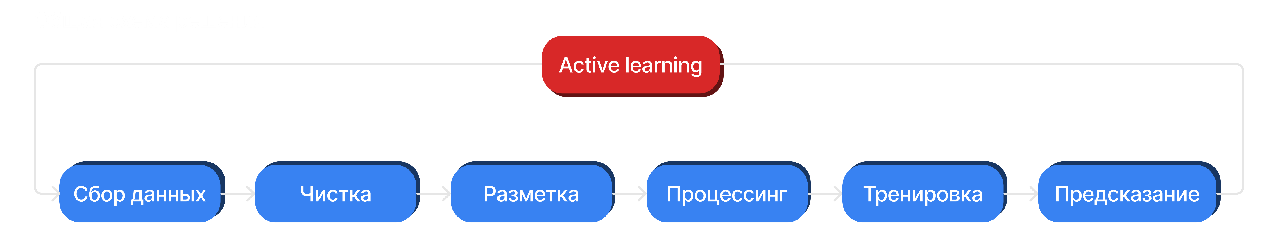
Общая схема решения
Для улучшения результатов предсказания будет использоваться Active learning.
MEGAMEN
4

Slide 5
Преимущества решения
Модель:
Возможность использовать модель для новых задач распознавания;
Легкость встраиваемости модели в различные приложения;
Повышение качества с помощью ансамбля нескольких моделей;
Приложение:
Простота и интуитивность дизайна;
Работа с популярными операционными системами – Windows, Linux;
Встроенный Object Tracking;
Встроенное базовое решение для Active Learning;
MEGAMEN
5

Slide 6
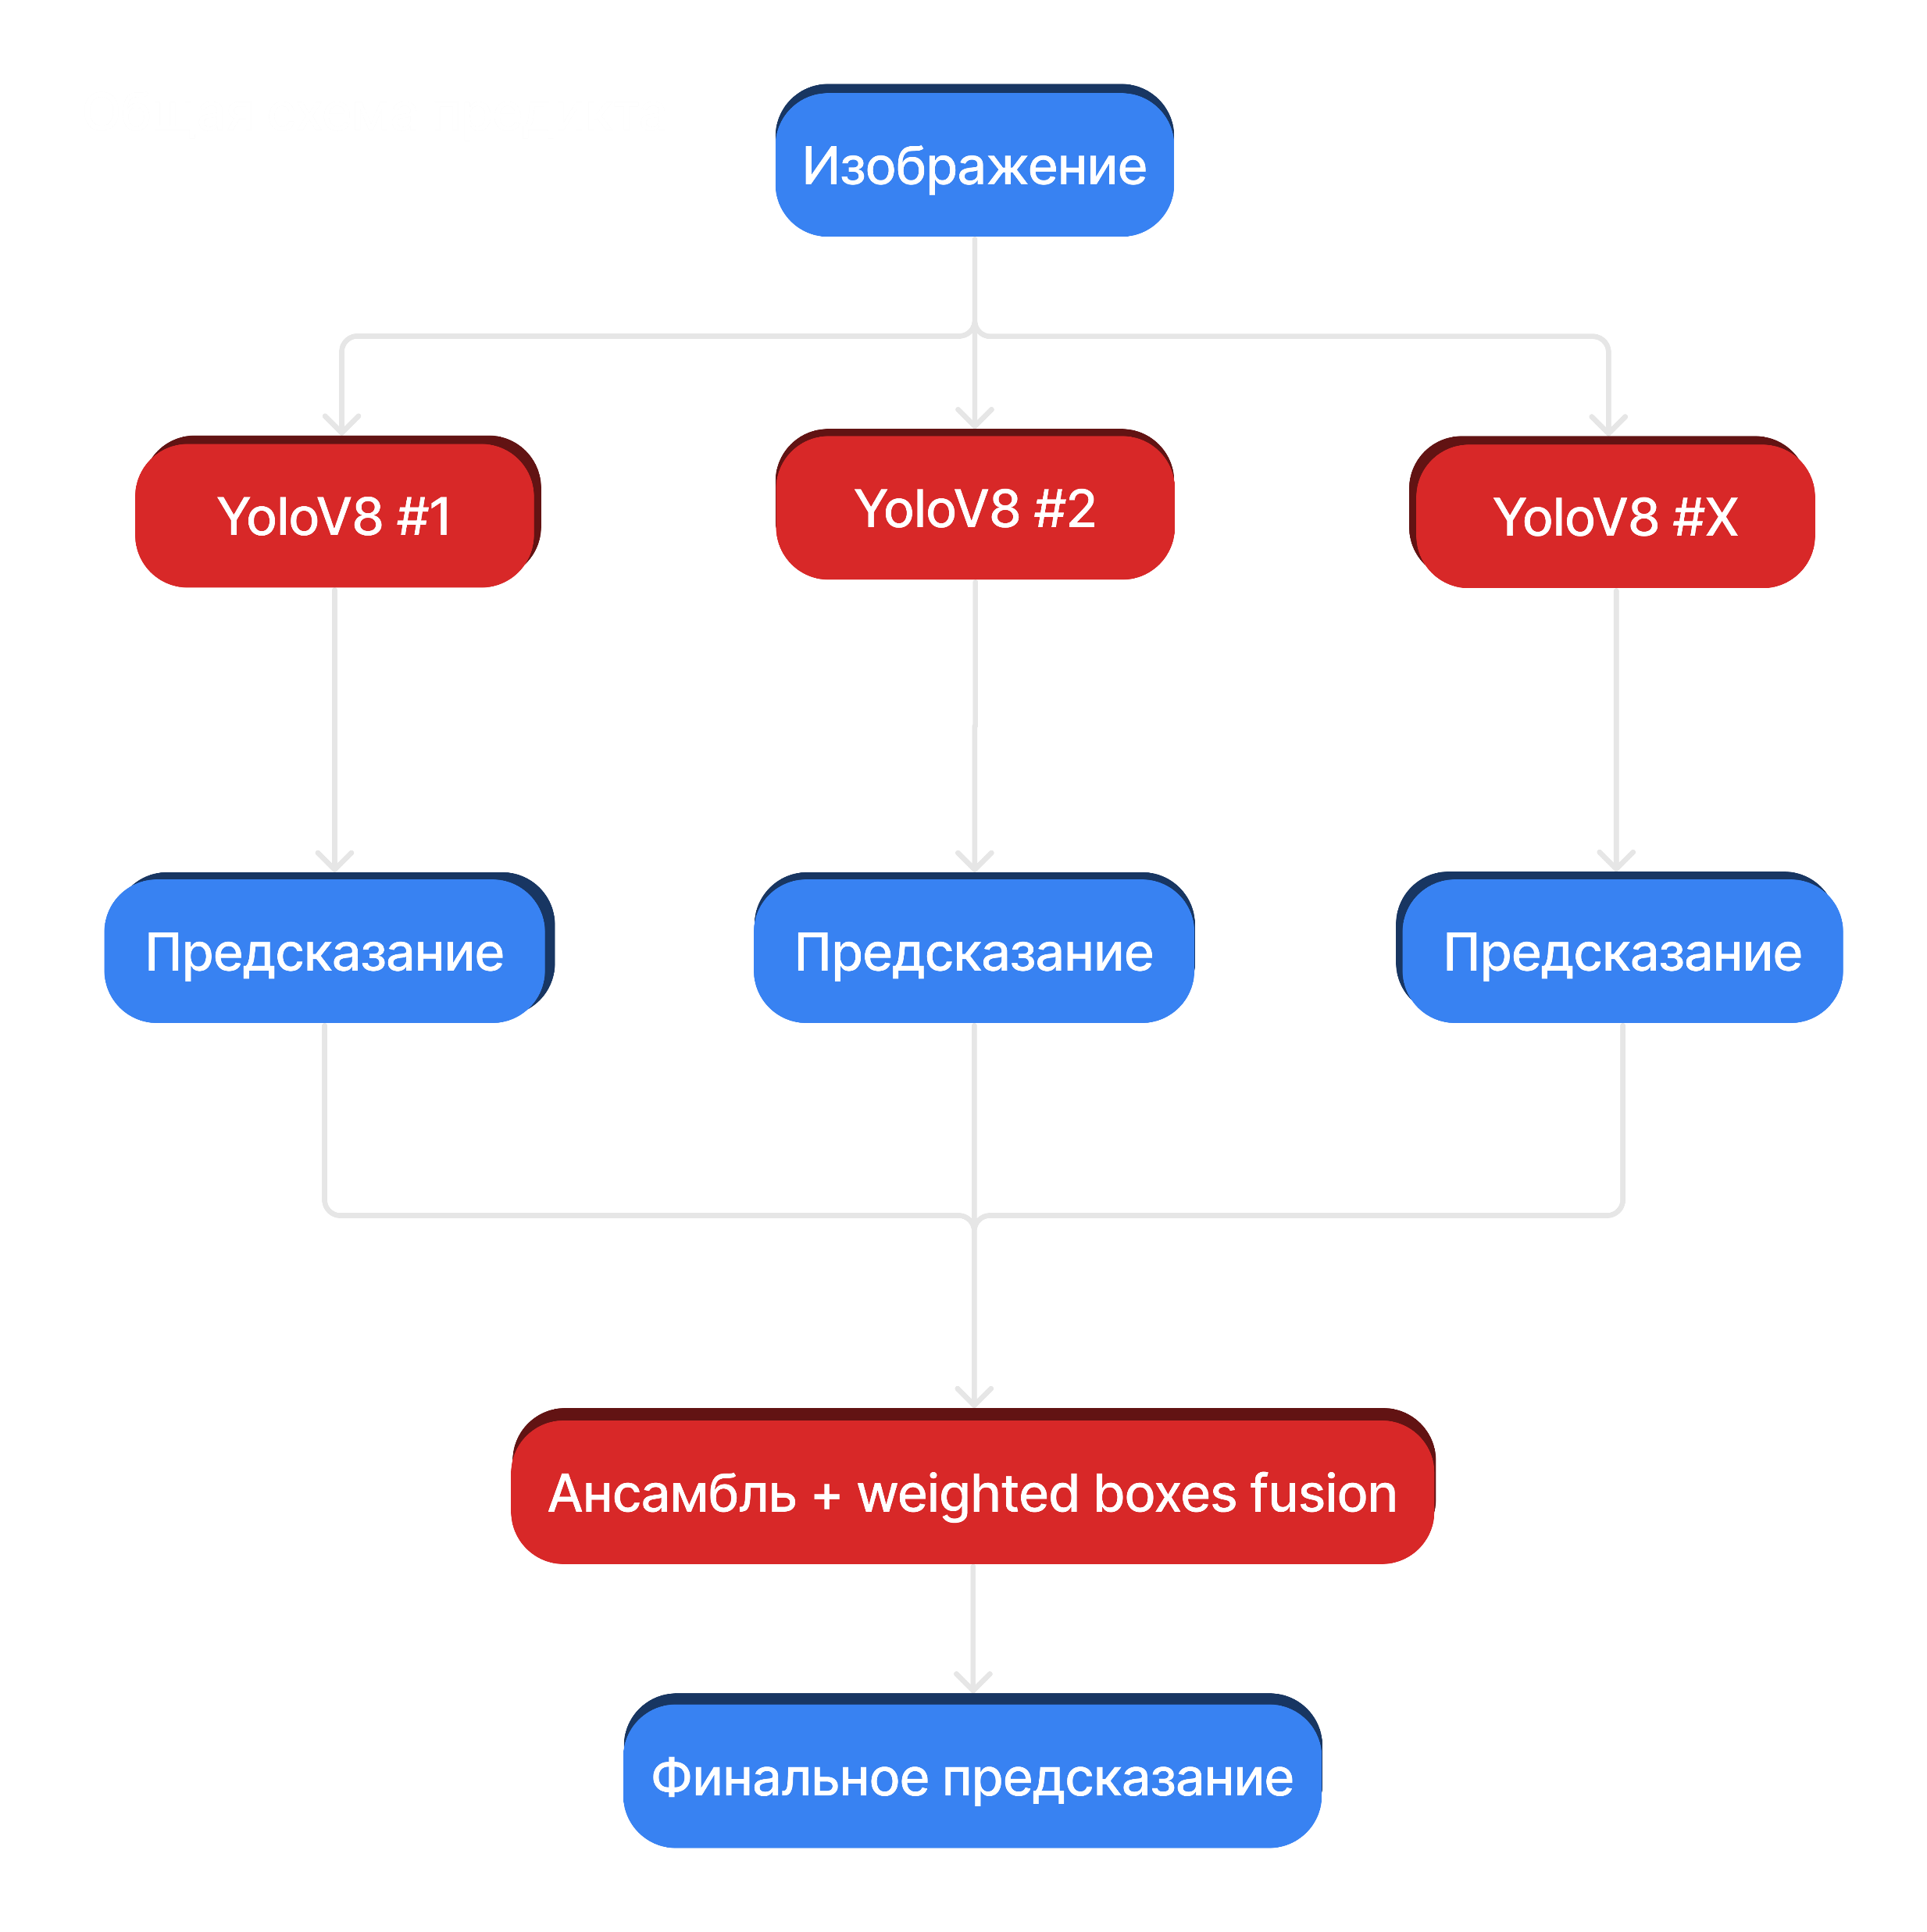
Преимущества модели
В результате проведенного
анализа были выбраны модели YoloV8, RT-DERT
Для улучшения результата – ансамблирование нескольких моделей
MEGAMEN
6

Slide 7
Метрики моделей
Модель | F1 score
facebookresearch/DETR | 0.2
Yolo V8 Large | 0.6
Yolo V8 XLarge | 0.57
Модель | F1 score
RT-DETR Large | 0.82
RT-DETR XLarge | 0.79
Ensemble | 0.87
7

Slide 8
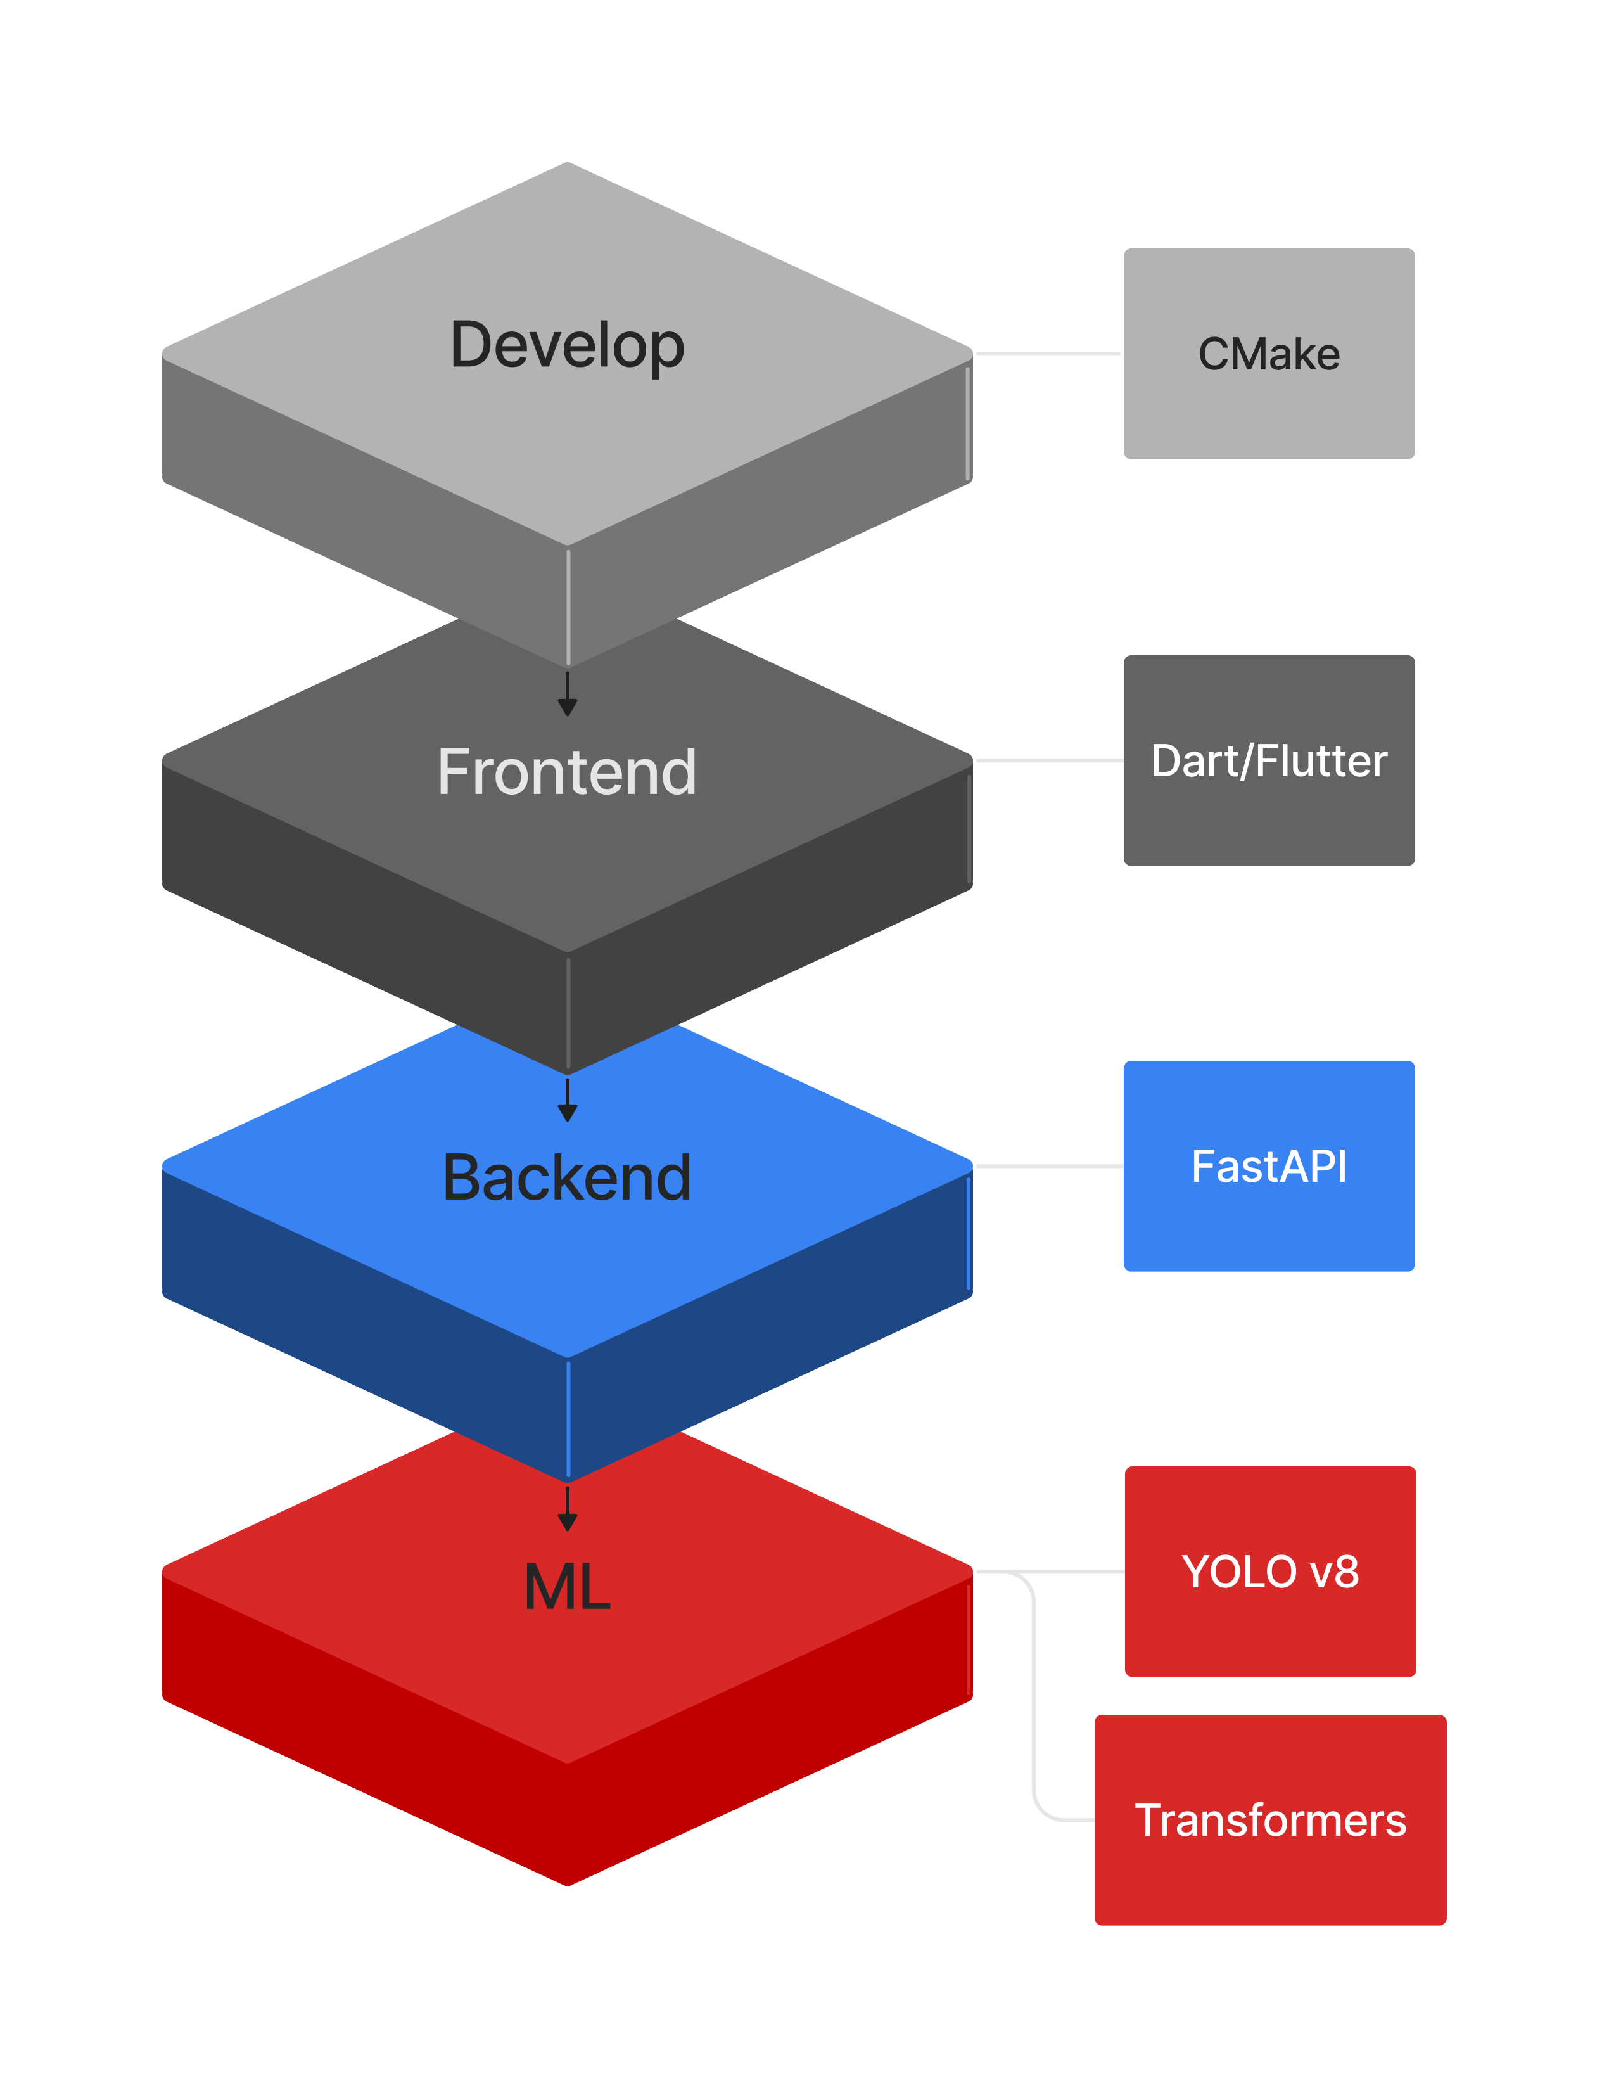
Стек технологий
За основу решения ML части были выбраны модели
YoloV8 X (Определение номеров вагонов)
stable-diffusion-x4-upscaler (Улучшение качества фотографии)
Для демонстрационного приложения были выбраны Flutter в связке с FastAPI.
Подробнее о выборе определенной модели расскажем далее.
MEGAMEN
8

Slide 9
Масштабируемость проекта
Модель:
Улучшение предсказания с помощью ансамблирования большего количество моделей;
Улучшение PipeLine с помощью Active Learning;
Использование Upscale моделей для улучшения качества фотографий;
Приложение:
UI\UX под Active Learning;
Внутренняя База Данных;
Дополнительная безопасность (аутентификация);
MEGAMEN
9

Slide 10
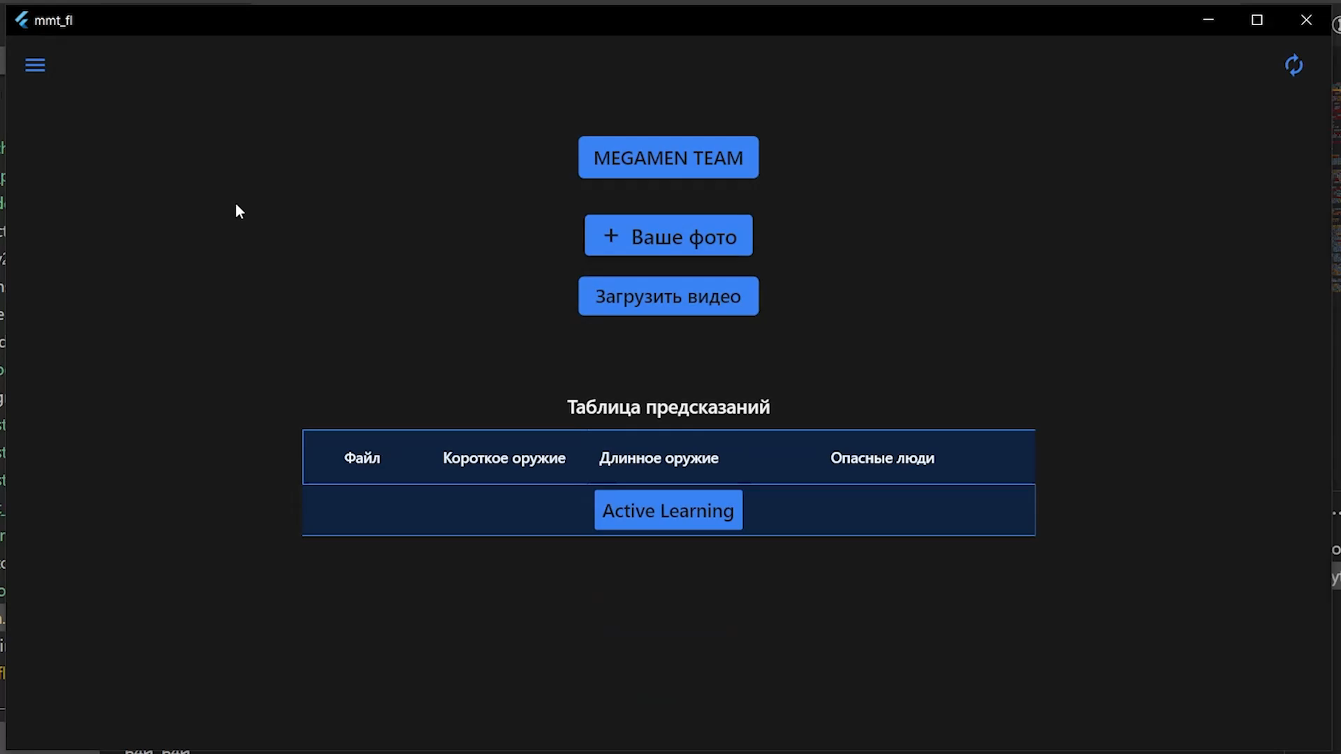
10

Slide 11
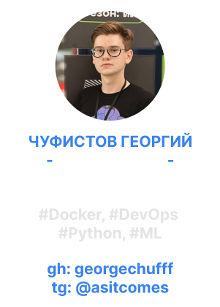
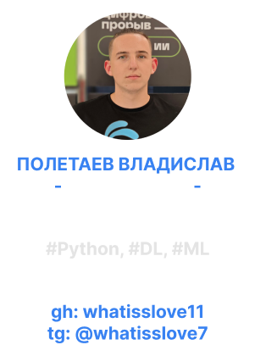
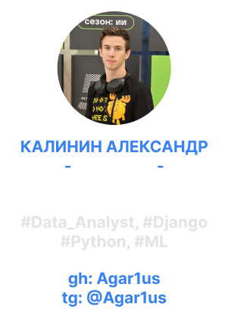
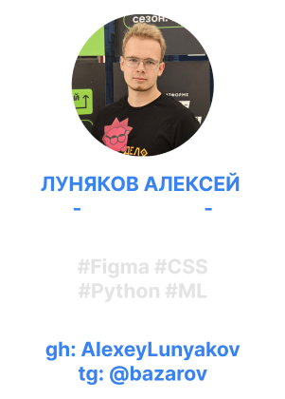

MEGAMEN
QR-код репозитория
11

